Slide 1



Vivien Melo Suruagy
Presidente da FENINFRA - Federação Nacional de Call Center, Infraestrutura de Telecomunicações e Informática
Vice-Presidente da CONTIC - Confederação de Comunicação e Tecnologia da Informação.
Vice-Presidente da CEBRASSE - Confederação Brasileira do Setor de Serviços

Slide 2
DESONERAÇÃO VALE HÁ 12 ANOS
17 setores estratégicos, Infra Telecomunicações, Call Center, Tecnologia da Informação, Comunicação, Construção Civil, Transportes, Calçadista, Proteína animal.
8.900.000
620.000
Trabalhadores empregados formais
Novos empregos nos 17 setores em 2022

Slide 3
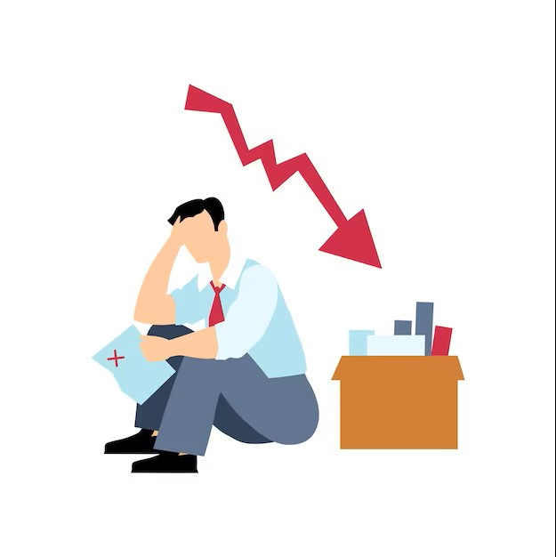
SIMULAÇÃO
A perda da desoneração pune quem mais emprega
Triplica a carga tributaria das empresas que hoje pagam a CPRB
Empresas intensivas em trabalhadores formais, trabalharão no vermelho
SERÁ INSTITUÍDO “PROGRAMA DE DEMISSÃO” E QUEBRA DE EMPRESAS
SITUAÇÃO PAÍS:
9 milhões de desempregados;
4,3 milhões de desalentados;
40 milhões de pessoas em trabalho informal.
Além do perverso aumento dos preços de itens essenciais como: internet, transporte público, frango, calçados e outros.

Slide 4
IMPACTO DO FIM DA DESONERAÇÃO PARA EMPRESAS INTENSIVAS EM EMPREGO
Faturamento: R$100
Margem Ebitda (ME): 11% (R$11 – ainda recaem os tributos sobre a renda, despesas financeiras e amortizações)
Custos totais: (R$100 – ME = R$89)
Custo da folha: 60% (R$89 x 60% - R$53,4)
INCIDENCIA TRIBUTÁRIA COMPARADA
PELO CPRB SOBRE A FOLHA
3% do faturamento 20% sobre a folha
CUSTO DA FOLHA DE PAGAMENTO COMPARADA
COM CPRB SOBRE A FOLHA
R$ 3 R$ 10,68

Slide 5
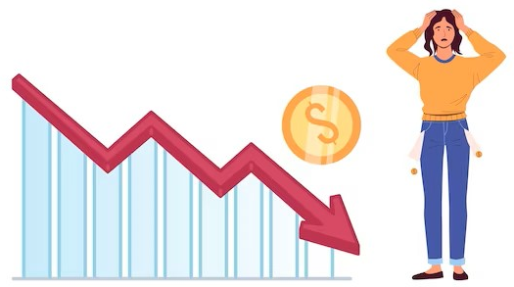
SITUAÇÃO ATUAL
Indefinições
Previsão investimentos
Demissão ou contratação mão obra
ESTE NÃO É SOMENTE UM PROBLEMA ECONÔMICO, É UM GRAVE PROBLEMA SOCIAL.

Slide 6

Empregamos somente nos setores de call center, infraestrutura de telecomunicações e informática mais de 2,5 milhões de profissionais.
SEM DESONERAÇÃO, 530 MIL SERÃO DEMITIDOS EM DOIS ANOS
55% de nossas atividades em telecom são executadas por mulheres e pessoas em primeiro emprego.
Em diversos municípios somos os maiores contratantes.

Slide 7

TRIPLICA A CARGA TRIBUTÁRIA INTENSIVA EM EMPREGO (folha representa de 60% a 70% dos custos)
CONCLUSÃO SOBRE O FIM DA DESONERAÇÃO
AUMENTO DA CARGA TRIBUTÁRIA GERARÁ MARGEM EBITDA NEGATIVA
PREJUÍZOS LEVARÃO À RETRAÇÃO DE 25% DOS POSTOS DE TRABALHO (demissão de 530 mil em até dois anos só nos setores representados pela FENINFRA)
REPASSE DE PARTE DO AUMENTO DA CARGA PARA OS PREÇOS GERANDO INFLAÇÃO

Slide 8

CONECTIVIDADE IMPLANTADA NO PAÍS
TECNOLOGIA 5G
PANORAMA SETOR DE TELECOM
Novos negócios e processos serão criados;
Serviços online irão avançar fortemente;
Sociedade requer conectividade total;
Hoje praticamente toda economia é dependente de plataforma de serviços digitais.

Slide 9

TEMOS 5.484 MUNICÍPIOS COM 4G
260 MILHÕES DE CHIPS CELULARES
272 MILHÕES DE ACESSOS DE INTERNET

Slide 10

A VIDA ONLINE É UM CAMINHO SEM VOLTA
Durante a pandemia nosso setor de telecomunicações esteve diuturnamente no ar.
PARABÉNS PARA TRABALHADORES E EMPRESAS!
Estavam nas ruas, nas casas dos clientes, nos escritórios, fornecendo a conectividade e protegendo a população.

Slide 11


DESONERAÇÃO NÃO SIGNIFICA RENÚNCIA FISCAL, PORÉM, INVESTIMENTO.
Menores custos sociais: seguro desemprego, bolsa família;
Emprego formal;
Redução da informalidade e pejotização;
Geração postos trabalho;
Aumento de arrecadação de IR, INSS, FGTS, Imposto Consumo;
Aquecimento da Economia.
DESONERAÇÃO SIGNIFICA TRIBUTAR CORRETAMENTE QUEM EMPREGA

Slide 12
OBRIGADA!
Vivien Suruagy

